Slide 1
Adjectives
Genki Textbook pg 130
Positive and negative

Slide 2
あたらしい

Slide 3
ふるい

Slide 4
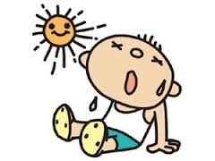
暑い
あつい

Slide 5
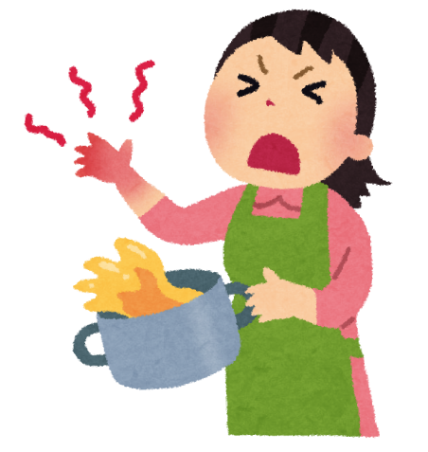
熱い
あつい

Slide 6
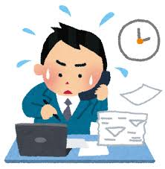
いそがしい

Slide 7
おおきい

Slide 8
ちいさい

Slide 9
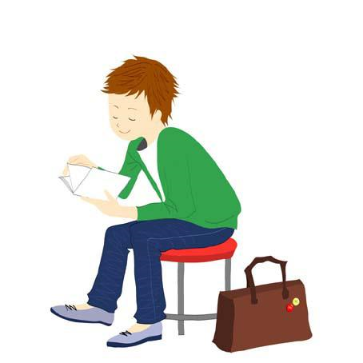
おもしろい

Slide 10
かっこいい

Slide 11
こわい

Slide 12
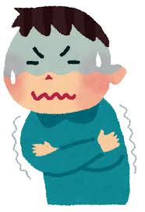
さむい

Slide 13
たのしい

Slide 14
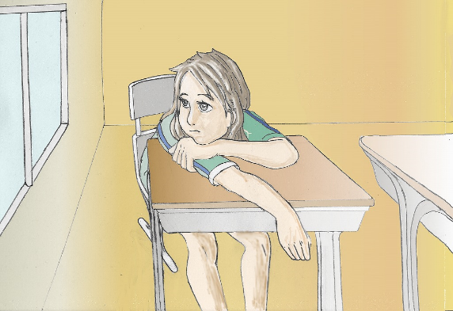
つまらない

Slide 15
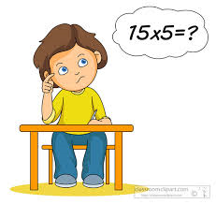
むずかしい

Slide 16
やさしい

Slide 17
やすい

Slide 18
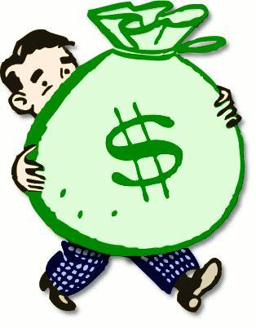
Level 1
たかい

Slide 19
Level 1
いい

Slide 20
きれい

Slide 21
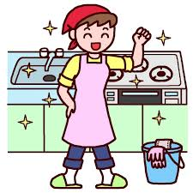
きれい

Slide 22
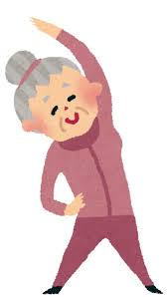
げんき

Slide 23
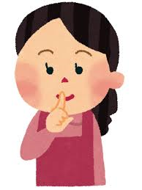
しずか

Slide 24
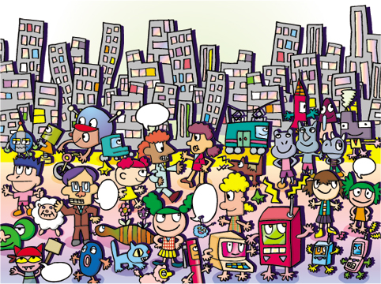
にぎやか

Slide 25
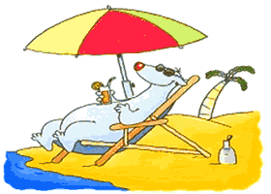
ひま

Slide 26
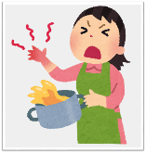
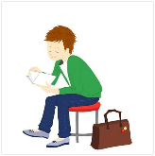
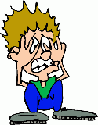
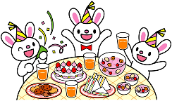
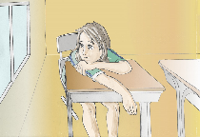
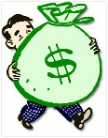
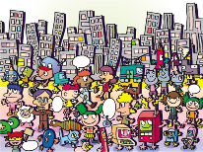
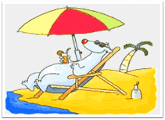
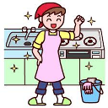

Slide 27
い and な adjectives
い adjectives end in hiragana い
あたらしい
な adjectives don’t end in hiragana い
（きれい is an exception)
げんき

Slide 28
Are the adjectives
い adjectives or な adjectives?

Slide 29
Describing things Positive sentences
THING は | I ADJECTIVE です。 NA ADJECTIVE です。
ほんは The book | おもしろい です。 is interesting.
まちは The town | にぎやか です。 is lively.

Slide 30
Describing things Negative sentences
THING は | I ADJECTIVE いくない です。 NA ADJECTIVE じゃない です。
ほんは The book | おもしろいくない です。 isn’t interesting.
まちは The town | にぎやかじゃない です。 isn’t lively.
NOTE:
いい ＝ よくない
かっこいい ＝ かっこよくない

Slide 31
Genki textbook pg 137 #I (A-F)
Workbook pg 46 #I and #II
Workbook pg 52 #A (listening)

Slide 32
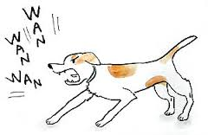
What is it like?
Q: | どんな | THING ですか。
A: | I ADJECTIVE NA ADJECTIVE | THING です。 な THING です。
Q: | どんな | ほん ですか。
A: | おもしろい It is an interesting | ほん です。 book.
Q: | どんな | まち ですか。
A: | にぎやか It is a lively | な まち です。 Town.
うち
いぬ

Slide 33
Genki textbook pg 140 #III (A-B)
Workbook pg 49 #I and #II

